Slide 1
Девиз урока:
Орешек знаний твёрд,
но расколоть его поможет настойчивость,
усердие и труд!

Slide 2
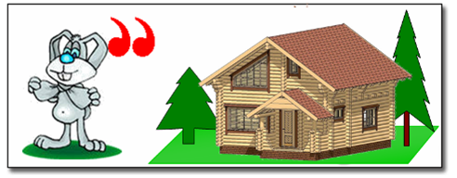
задача

Slide 3
Тема
Задачи на нахождение четвёртого пропорционального

Slide 4
17 (п)
340 : 20 =
200 : 10 =
300 : 30 =
480 : 20 =
100 : 100 =
20 (т)
10 (и)
24 (ц)
1 (а)

Slide 5
320 : 80 =
450 : 30 =
240 : 40 =
540 : 60 =
350 : 70 =
320 : 20 =
4 (г)
15 (н)
6 (е)
9 (з)
5 (д)
16 (о)

Slide 6
Каждая птица
своё гнездо любит.
Глупа та птица,
которой своё гнездо
не мило.

Slide 7
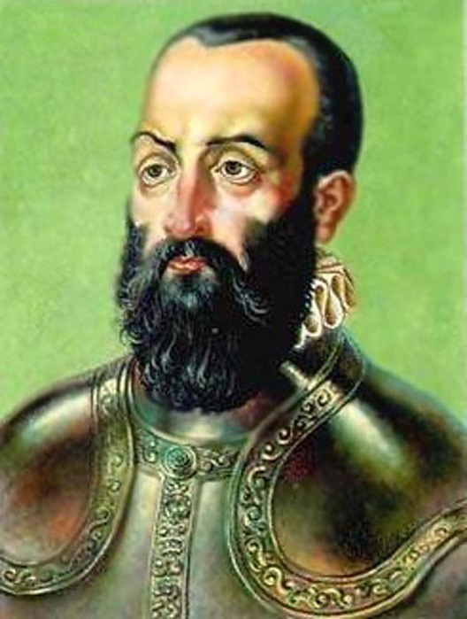
Николай Радзивилл Чёрный основал в Бресте в 1553 году первую на территории современной Беларуси типографию.

Slide 8
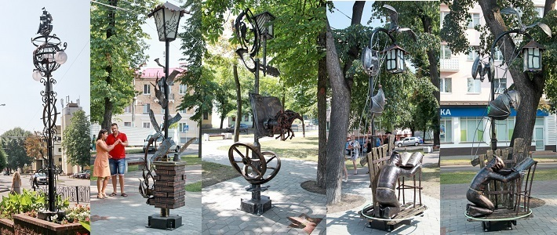
Аллея кованых фонарей

Slide 9
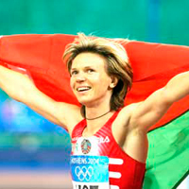
Юлия Нестеренко –
олимпийская чемпионка 2004 года

Slide 10
28 июля 1944 года —
День освобождения Бреста от немецко-фашистских
захватчиков

Slide 11
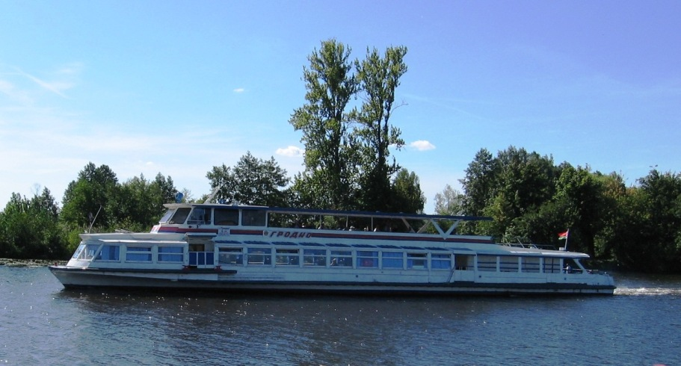
Теплоход «Гродно»

Slide 12
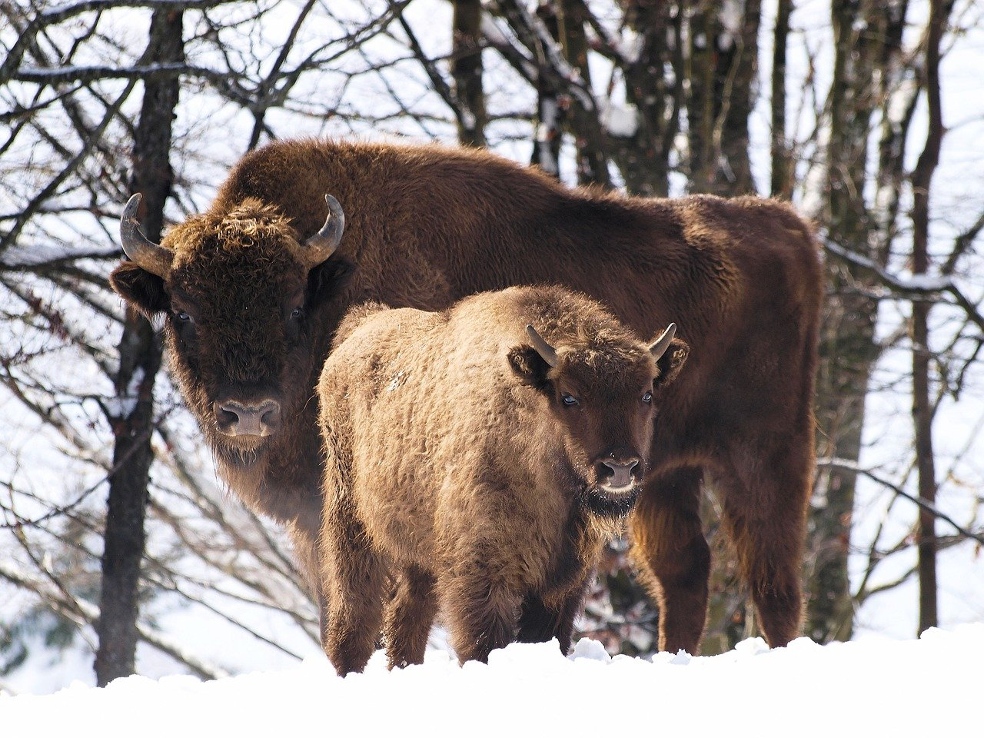
750 | 596 | 981 | 934 | 479 | 1000
у | з | р | б | в | а
зубр

Slide 13
1, 4, 5, 9
1945

